Slide 1
Los 100 finales que hay que conocer · Bloque 4: Piezas menores con peones
Lección 16
Alfiles de distinto color (II): peones separados
Finales 47 a 51 · 7 posiciones
Ajedrez Integral · Oscar Angulo Cubero

Slide 2
Objetivo de la lección
Decidir con peones separados según su distancia y sus columnas: caballo y central, central y torre, alfil y caballo, y la regla de las tres columnas.
Idea guía: Dos peones separados ganan cuando el rey no puede atender los dos y el alfil no llega a controlar ambos.
Los 100 finales que hay que conocer · Lección 16 · Ajedrez Integral

Slide 3
Contenido
• Final 47 · Peones de caballo y central
• Final 48 · Peones central y de torre
• Final 49 · Peones de alfil y caballo
• Final 50 · El alfil fuerte controla la casilla de coronación del peón de caballo
• Final 51 · Peones central y de torre a tres columnas
Los 100 finales que hay que conocer · Lección 16 · Ajedrez Integral

Slide 4
Final 47 · Peones de caballo y central
Con dos columnas de separación no siempre se gana: si uno de los peones es de caballo, la banda dificulta el apoyo del rey. Con el alfil defensor controlando la casilla de coronación del peón de caballo y el rey vigilando el central, es tablas.
• Peones separados por dos columnas con uno de caballo: tablas si el alfil defensor controla la casilla de coronación del peón de caballo y el rey vigila el central.
• Momentos críticos del defensor: atacar el peón para impedir que el rey rival se instale en el rincón y apoye el avance.
• Cuando el alfil atacante controla la casilla de coronación hay más posibilidades de ganar, con maniobras largas de zugzwang.
Los 100 finales que hay que conocer · Lección 16 · Ajedrez Integral

Slide 5
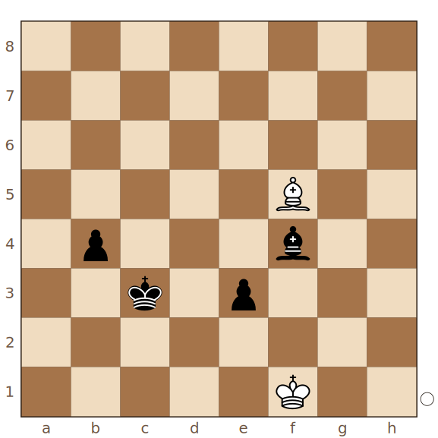
Final 47 · Peones de caballo y central
Berger - Kotlerman, Arkangelsk 1948
Juegan blancas · Tablas · posición clave
1.Re2 b3 2.Rd1 Rb4 3.Ah7 Ra3 4.Ag6 Rb2 5.Af7 Ra2 6.Ae6 Ra3 7.Af5 b2 8.Ab1
1.Re2! impide que el rey apoye al peón central; 2.Rd1! controla e1. El alfil espera y ataca el peón en los momentos justos (5.Af7!, 7.Af5!) para que el rey negro nunca llegue a a1 con el peón listo.
Los 100 finales que hay que conocer · Lección 16 · Ajedrez Integral

Slide 6
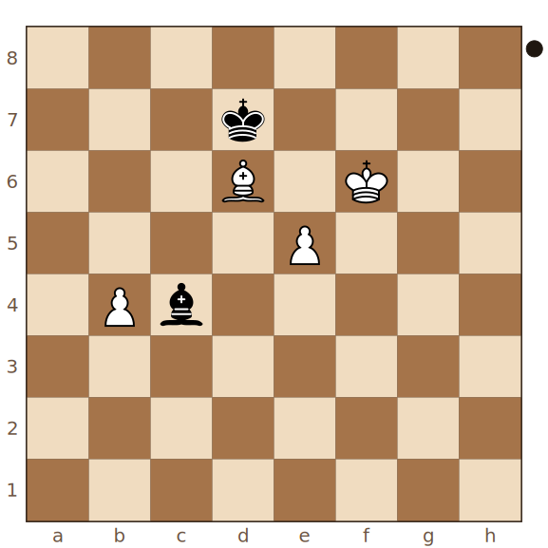
Final 47 · Peones de caballo y central
Chéron 1957: el alfil atacante controla la coronación
Juegan negras · Ganan blancas
1...Af1 2.Ac5 Ac4 3.Ae3 Ad5 4.b5 Ac4 5.b6 Ad5 6.Ad2 Rc6 7.Aa5 Rd7 8.e6+
2.Ac5! saca el alfil de d6 antes de avanzar el peón b; 3.Ae3 es zugzwang. La maniobra decisiva es llevar el alfil a a5.
Los 100 finales que hay que conocer · Lección 16 · Ajedrez Integral

Slide 7
Final 48 · Peones central y de torre
Con peones central y de torre separados por dos columnas, el frente a defender es estrecho: el rey atacante no tiene por dónde pasar y con un poco de atención las tablas se mantienen.
• Pareja a-d (o h-e): no se gana desde una posición normal de las piezas defensoras.
• Mejor no dejar que el rey rival llegue a e8, aunque incluso así la defensa aguanta.
Los 100 finales que hay que conocer · Lección 16 · Ajedrez Integral

Slide 8
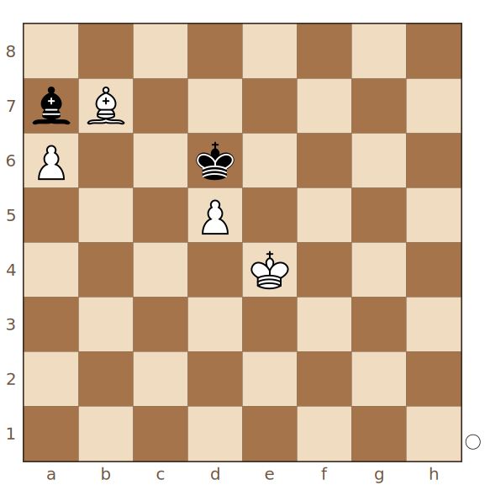
Final 48 · Peones central y de torre
El rey no tiene camino
Juegan blancas · Tablas · posición clave
1.Rf5 Re7 2.Re5 Ab8+ 3.Rd4 Aa7+ 4.Rc4 Rd6
El objetivo blanco sería b7, pero no pasa por la izquierda, el centro es demasiado estrecho y el rey negro cierra la derecha.
Los 100 finales que hay que conocer · Lección 16 · Ajedrez Integral

Slide 9
Final 49 · Peones de alfil y caballo
Con tres columnas de separación, uno de los peones es de caballo o de torre. Si es de torre (no el malo), se gana siempre; si es de caballo, hay posiciones de bloqueo inexpugnable, sobre todo con el peón de caballo en séptima.
• Reparto de papeles del defensor: el rey para el peón central o de alfil, el alfil para el peón de la banda.
• Maniobra de rodeo por la banda: el rey atacante recorre toda la banda del tablero (g4-h5-h6-h7-g8-f8-e8-d7-c8) apoyado en varios zugzwangs. Hay que tenerla siempre en cuenta.
• Peón de caballo en séptima: nefasto para el atacante, porque estorba el paso de su propio rey.
Los 100 finales que hay que conocer · Lección 16 · Ajedrez Integral

Slide 10
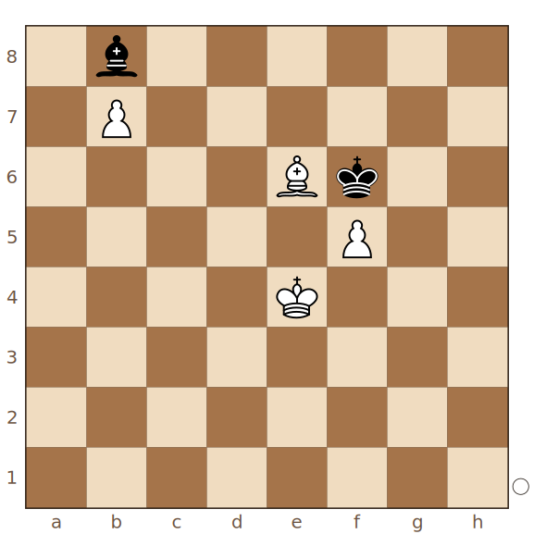
Final 49 · Peones de alfil y caballo
Speelman 1981: bloqueo inexpugnable
Juegan blancas · Tablas · posición clave
1.Rf3 Rg5 2.Re4 Rf6 3.Rd5 Ag3 4.Rc6 Re7 5.Rb6 Ab8
1...Rg5! impide el rodeo por la banda. 1...Ac7? perdería tras 2.Rg4 y el paseo del rey blanco por h5-h6-h7-g8-f8-e8-d7-c8 con dos zugzwangs por el camino.
Los 100 finales que hay que conocer · Lección 16 · Ajedrez Integral

Slide 11
Final 50 · El alfil fuerte controla la casilla de coronación del peón de caballo
Si el alfil defensor controla la casilla de séptima del peón de caballo, la mayoría de posiciones se ganan, pero con el peón de caballo ya en sexta existe un bloqueo perfecto. Con el peón de caballo más atrás, el rey fuerte combina el paso por el centro con el rodeo por la banda y gana.
• Peón de caballo en sexta y alfil defensor en la diagonal larga: bloqueo perfecto; el rey defensor sólo debe impedir el rodeo por la banda.
• Con el peón de caballo más atrás, el rey fuerte amenaza entrar por el centro (d4) y por la banda; combinando ambas amenazas rompe la resistencia.
Los 100 finales que hay que conocer · Lección 16 · Ajedrez Integral

Slide 12
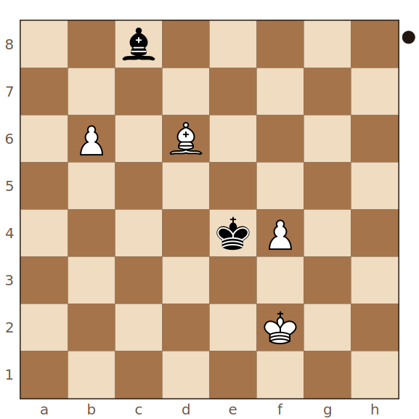
Final 50 · El alfil fuerte controla la casilla de coronación del peón de caballo
Chéron: bloqueo milagroso
Juegan negras · Tablas · posición clave
1...Ab7 2.Rg3 Rf5 3.Rh4 Rg6 4.Rg4 Ac8+ 5.Rf3 Ab7+ 6.Re3 Rf5 7.Rd4 Re6 8.Ae5 Rf5 9.Rc5 Re6
3...Rg6! impide el rodeo por la banda; después el rey negro también cierra el centro. En la partida Miller - Saidy el bando sin peones abandonó una posición de tablas.
Los 100 finales que hay que conocer · Lección 16 · Ajedrez Integral

Slide 13
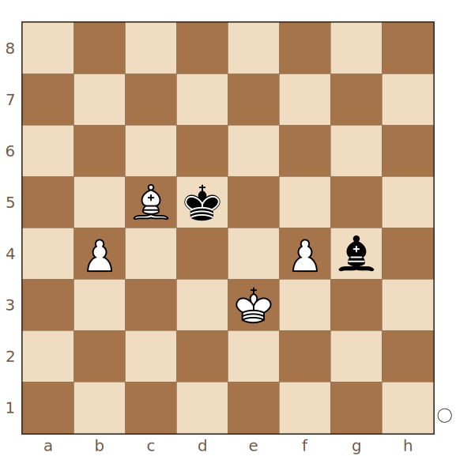
Final 50 · El alfil fuerte controla la casilla de coronación del peón de caballo
Speelman 1981: peón de caballo más atrás
Juegan blancas · Ganan blancas
1.Ae7 Ad7 2.Ad8 Rc4 3.Aa5 Rd5 4.Rf3 Ac8 5.Rg3 Re4 6.Ac7 Rf5 7.Rf3 Ab7+ 8.Re3 Ac6 9.Rd4
Primero mejora el alfil (Ae7-d8-a5) para que el rey negro no gane tiempos; luego el rey amenaza el rodeo por h4-h5 y, cuando el rey negro lo impide, cambia de dirección y entra por d4.
Los 100 finales que hay que conocer · Lección 16 · Ajedrez Integral

Slide 14
Final 51 · Peones central y de torre a tres columnas
Con peón de torre y central separados por tres columnas el rey fuerte tiene mucho espacio por la banda: el rodeo, con sus barreras y zugzwangs, siempre llega. Se gana siempre.
• Pareja de peones de torre y central a tres columnas: se gana siempre mediante el rodeo por la banda.
• Cada barrera del defensor se rompe con un zugzwang (jugada de espera o triangulación del alfil).
• Reglas generales: el rey defensor detiene el peón central y el alfil el lateral; el rey fuerte entra por la derecha, el centro o la izquierda, a menudo combinando intentos.
Los 100 finales que hay que conocer · Lección 16 · Ajedrez Integral

Slide 15
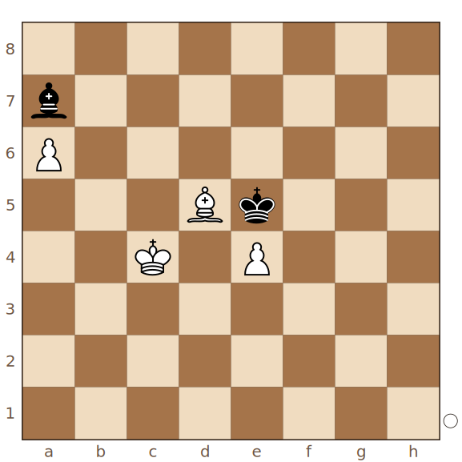
Final 51 · Peones central y de torre a tres columnas
Chéron: el rodeo completo
Juegan blancas · Ganan blancas · posición clave
1.Rd3 Rf4 2.Re2 Ab6 3.Rf1 Aa7 4.Rg2 Ab6 5.Rh3 Af2 6.Ab7 Rg5 7.Ac6 Rf4 8.Ad5 Ae3 9.Rh4 Re5 10.Rh5 Rf6 11.Ab7 Aa7 12.Rh6 Ab6 13.Rh7 Ad4 14.Rg8 Ac5 15.Ad5 Re5 16.Rf7 Rd6 17.Rf6 Ad4+ 18.Rf5 Ab6 19.Aa8 Ad4 20.Ab7 Ab6 21.e5+ Re7 22.e6 Ad4 23.Ac8 Rd8 24.Ad7 Re7 25.Re4 Ab6 26.Rd5
Tres barreras, tres zugzwangs (6.Ab7, 11.Ab7, 15.Ad5) y un cuarto que rompe el bloqueo del peón e. El rey blanco recorre toda la banda y termina llegando a b7.
Los 100 finales que hay que conocer · Lección 16 · Ajedrez Integral

Slide 16
Para practicar
Contá columnas de separación en cada posición y compará el resultado con el motor.
En la página del curso cada posición se puede jugar contra el motor (Stockfish) al nivel que elijas; la hoja de ejercicios en PDF reúne las posiciones de esta lección para resolver sin tablero.
• Recorré cada línea principal hasta entender el porqué de cada jugada.
• Practicá primero las posiciones clave, después las demás.
• Anotá las reglas de cada final con tus palabras.
Los 100 finales que hay que conocer · Lección 16 · Ajedrez Integral

